Slide 1
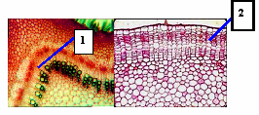
Mô phân sinh bên

